Slide 1
第八章 数字图像的色彩模式及色彩空间

Slide 2
CIE RGB颜色空间和图像模式
CMYK颜色空间和图像模式
LAB颜色空间和图像模式
HSB颜色空间和图像模式
色域

Slide 3
一、 CIE RGB颜色空间和数字图像模式
颜色空间（color space）：颜色通常用三个相对独立的属性来描述，三个独立变量综合作用就构成了一个空间坐标，即颜色空间。
空间的任何一点都代表某一特定的颜色。
特点：对颜色的分类、命名、比较、测量和计算都有规律可循，简便直观。

Slide 4
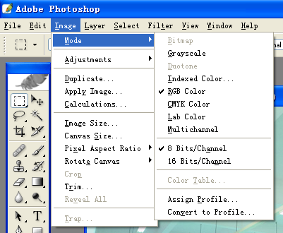
色彩模式
Photoshop中的色彩模式

Slide 5
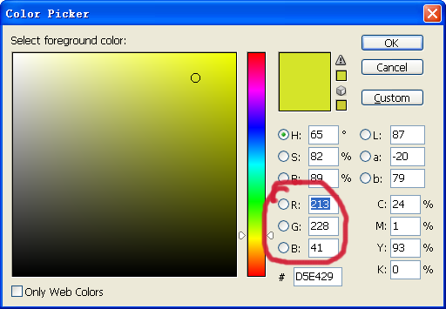
1、RGB颜色模式

Slide 6
在该模式下，每个图像都有R、G、B三个值，并且每个值都可以用从0～255取值。
符合色光加色法原理，其值越大越亮，即RGB值越大，颜色越亮。RGB都是255为白色，RGB值都为0为黑色。

Slide 7
RGB各值都有256种可能，所以该模式下表示的颜色可以有256x256x256＝2¹⁶种，即1670多万种颜色。
RGB模式下的图像称为真彩色图像。

Slide 8
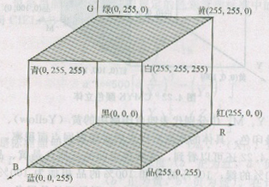
2、RGB颜色空间

Slide 9
CIE RGB颜色空间是计算机显示器的工作空间，也是计算机领域中应用最多的颜色空间。
位深：计算机显示器分配给每个像素的描述色彩的位数（bit）为颜色的深度（显示深度），颜色的深度也可以用来表示计算机显示器表示色彩的能力。如果每一个电子枪都有256级（8位）的强度级控制，则显像管所能产生的颜色深度（显示深度）为24位深，能产生256X256X256＝16777216（1600多万种）颜色。

Slide 10
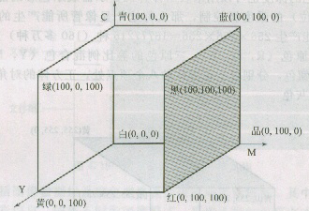
二、CMYK颜色空间和CMYK模式

Slide 11
1、 CMYK 颜色模式
CMYK模式是基于色料减色法的色彩模式，与RGB加色模式有很大的不同。它与印刷输出的呈现原理一致。在印刷照排输出之前必须把其它色彩模式的图像转换为CMYK模式。

Slide 12
印刷油墨的工作空间是CMYK颜色空间。对应于显示器CIERGB颜色空间利用颜色深度（显示深度）表示其表示色彩能力的方法，CMYK油墨颜色空间也可以用网点面积率表示其表示色彩的能力。如果YMC每一种油墨的印版都可以印出级差为1％～100％的网点，那么理论上印刷油墨可以表示的色彩有101X101x101=1030301种。

Slide 13
计算机需要使用四个通道分别表示CMYK四个分量数据，如果每个表示分量数据的颜色通道为8位，用0表示网点面积率0，255表示网点面积率100％，这样4个通道表示一个像素的颜色则需要32位深。可见RGB图像模式表示一个颜色需要3个分量，CMYK需要4个分量。故同一幅彩色图像，利用CMYK图像模式表示所占的存储空间更大。

Slide 14
在Photoshop的CMYK模式中，每个像素的每种印刷油墨会被分配一个百分比值。最亮（高光）颜色分配较低的印刷油墨颜色百分比值，较暗（暗调）颜色分配较高的百分比值。例如，明亮的红色可能会包含2％青色，93％品红，90％黄色和0％黑色。四个值都为0％时产生明亮的纯白色。

Slide 15
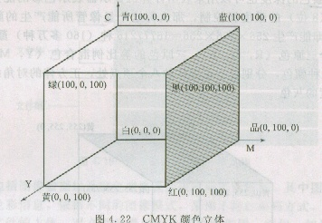
2、 CMYK颜色空间

Slide 16
Y、M、C分别代表四色印刷中的黄、品红、青三种油墨和叠印色，具体刻度所代表的是印刷网点面积率，每种面积率的变化范围是0％～100％。从图中可见，该颜色空间的三原色是黄、品红、青，100％的黄和100％青相加为100％绿；100％黄和100％品红相加为100％红；100％品红和100％青相加为100％的蓝。三原色等量“相加”得到黑色。

Slide 17
CMYK模式是最佳的打印模式，RGB模式尽管色彩多，但不能完全打印出来。在编辑图像时不建议采用CMYK模式。
原因：a、CMYK模式的图像含有四个通道， 较RGB三个通道的图像处理慢；
b、显示器的显示仍然是RGB模式，所以在CMYK图像时，计算机内部要不停地转换成RGB以供显示器显示。

Slide 18
三、HSB颜色空间和图像模式
HSB模式是根据人体视觉而开发的一套色彩模式，是最接近人类大脑对色彩辩认思考的模式。是许多传统技术工作的画家或设计者习惯使用的模式。
H代表色相，S代表饱和度，B代表亮度。

Slide 19
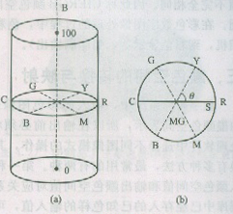
HSB颜色空间

Slide 20
H（Hue）色相就是纯色，即组成可见光谱的单色，红色在0(360°)度，Y为60°，G为120°，C为180°，B为240°，M为300°。
S饱和度代表色彩的纯度，为0时为灰色。白、黑、灰色彩都没有饱和度。最大饱和度时是每一色相最纯的色光。在Photoshop中，S最大取值100。
B亮度是指色彩的明亮程度。为0％时为黑色，最大亮度是色彩最鲜艳的状态，取值为0％～100％

Slide 21
四、Lab颜色空间和颜色模式
Lab模式是依据CIE 1976L*a*b*创建的一种色彩模式。
Lab模式由三个通道组成，但不是R、G、B通道。第一通道是心理明度，即L，其取值范围为0～100，数值越大，颜色的明度值越大。另外两个是色度通道，a通道表示颜色的红绿反映；b通道表示颜色的黄蓝反映。a和b的取值范围为-128～127，对于a来讲，数值越大，颜色越红，反之，数值越小，该颜色越偏绿色；b值越大，颜色越黄，反之，数值越小，颜色越偏蓝。

Slide 22
Lab颜色空间
L*=100
白
+b*
黄绿
黄
橙
绿
-a*
+a*
灰
红
蓝绿
蓝
紫
-b*
黑
L*=0

Slide 23
Lab颜色空间是一个与设备无关的颜色空间，是Photoshop、Illustrator等软件所使用的内部转换图像模式，也是当前国际色彩联盟规定的色彩管理标准中的标准颜色空间。

Slide 24
五、色域
色域是指一个颜色空间（或图像模式）能够显示或打印的颜色范围，即某种颜色空间（图像模式）能表达的全部颜色集所构成的区域。

Slide 25
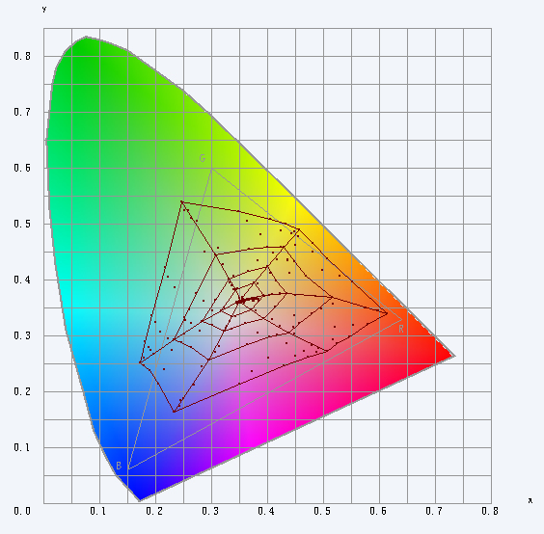
色域空间
Lab色域
CMYK色域
RGB色域

Slide 26

CMYK色域之间的差异
欧洲印刷CMYK色域
日本印刷CMYK色域

